Slide 1
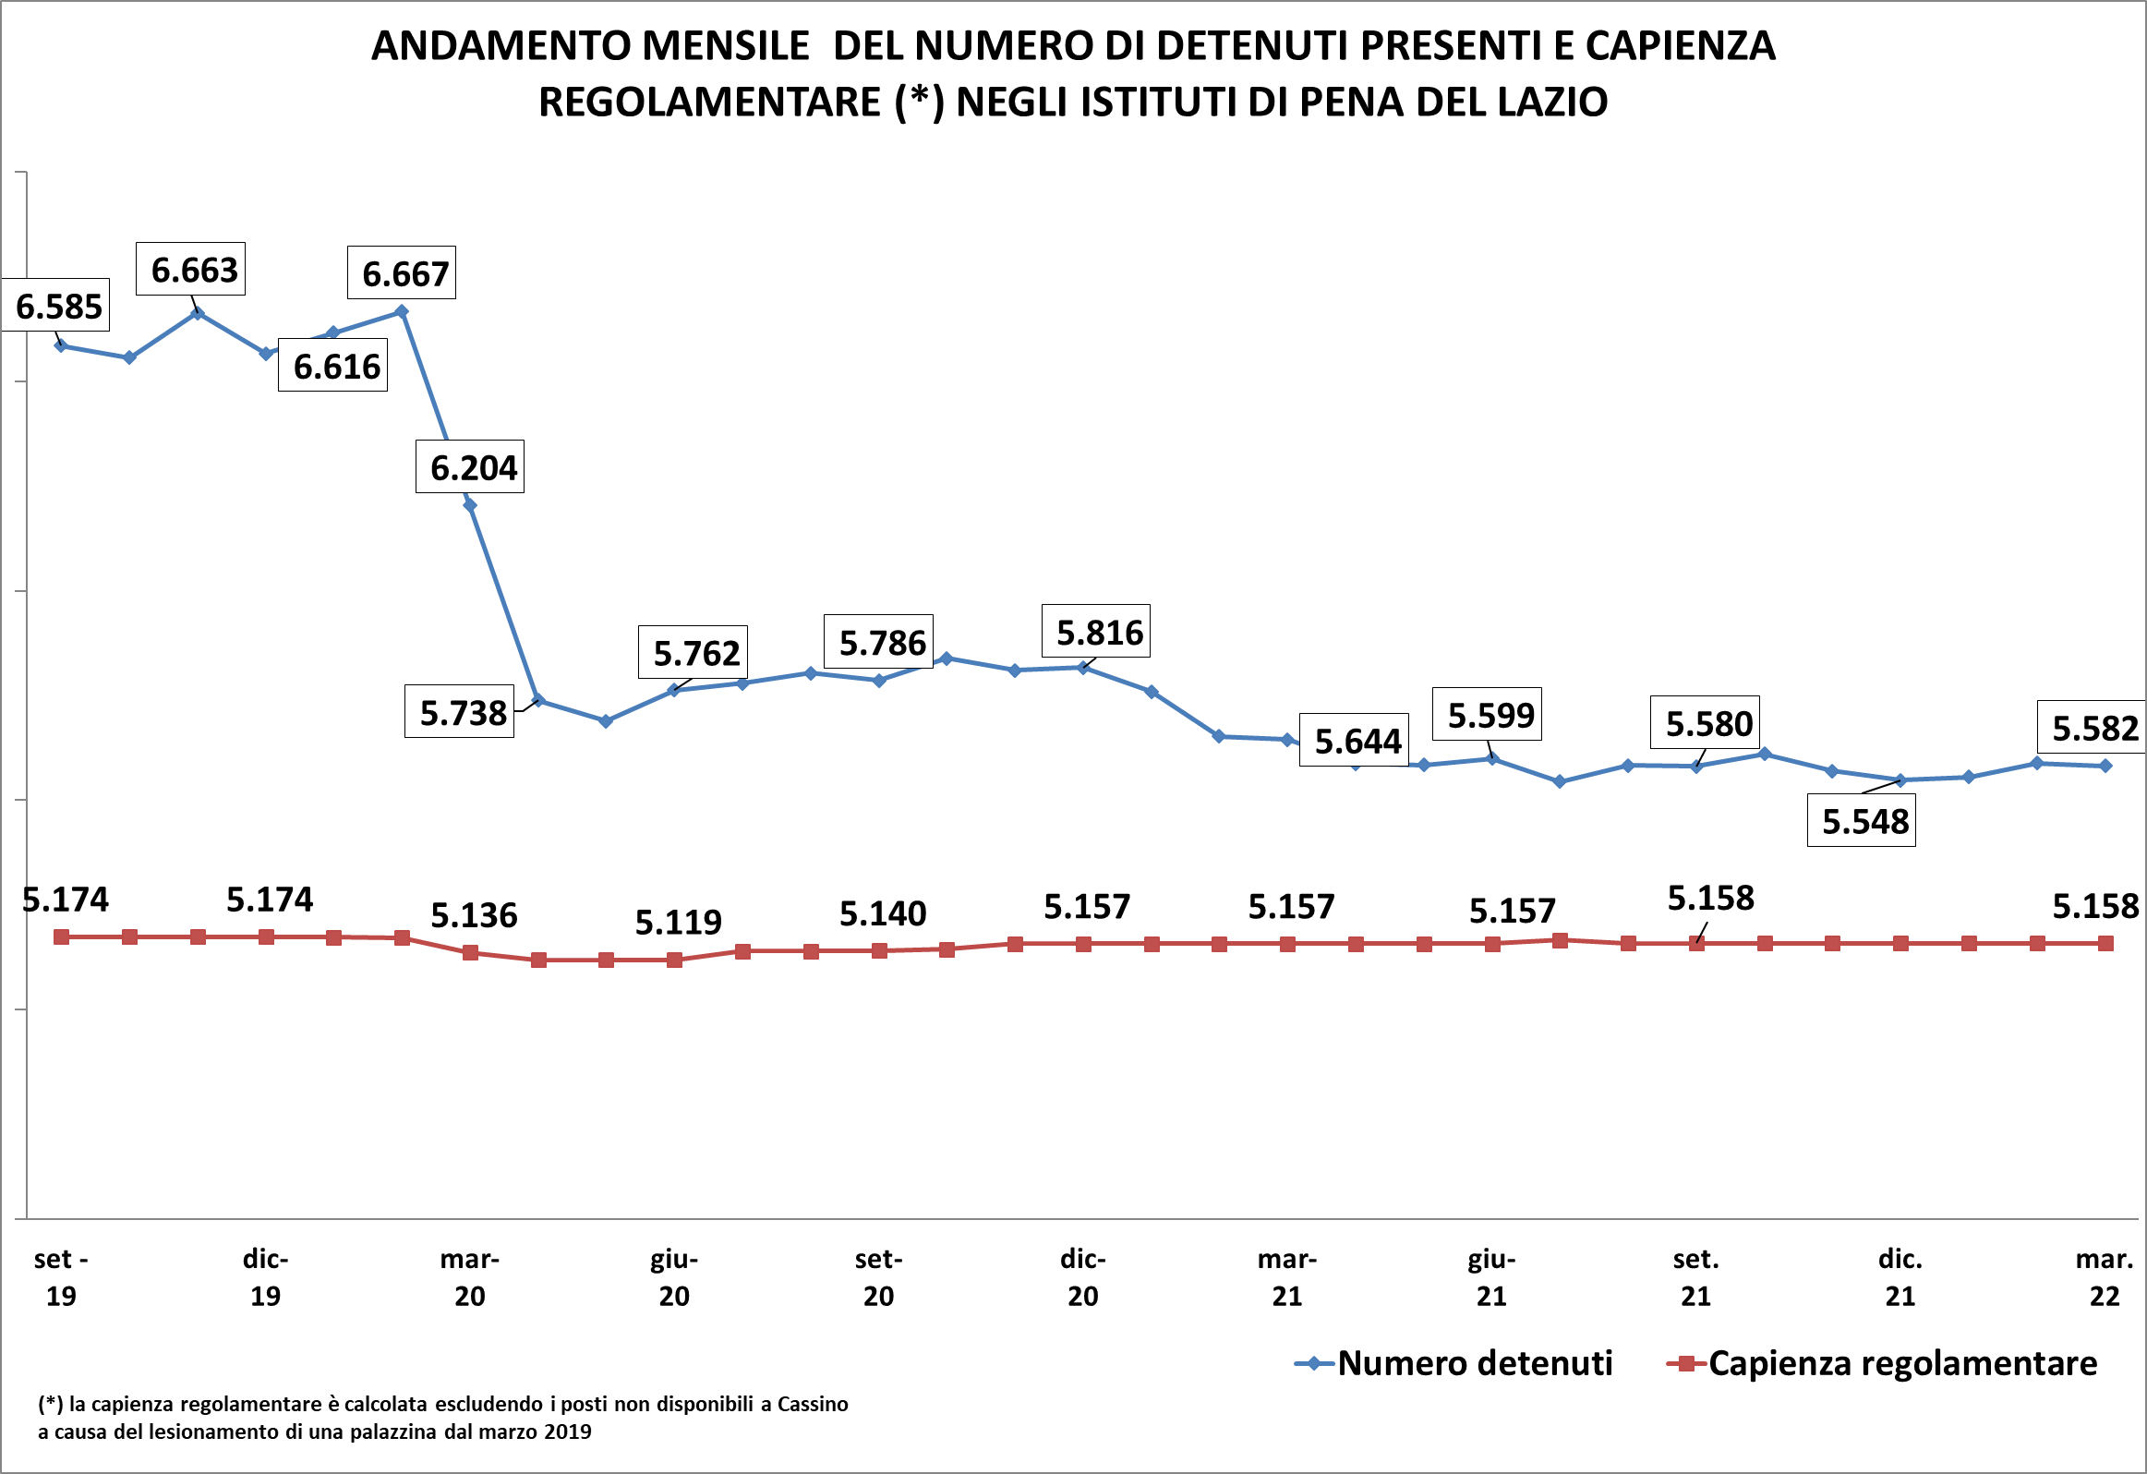
Fonte: elaborazioni di dati DAP

Slide 2
Numero di persone detenute negli Istituti di Pena in Italia
da gennaio 2021 a marzo 2022
Fonte: elaborazioni di dati DAP

Slide 3
Dettaglio dei detenuti presenti negli istituti di pena del Lazio al 31/03/2022
Istituto | Tipo istituto | Capienza Regolamentare | POSTI effettivamente disponili (*) | Detenuti presenti al 31 marzo 2022 |  | di cui stranieri
 |  |  |  | Totale | Donne
CASSINO | CC | 203 | 130 | 141 |  | 41
FROSINONE "G. PAGLIEI" | CC | 513 | 482 | 507 |  | 188
PALIANO- | CR | 153 | 150 | 70 | 3 | 4
LATINA | CC | 77 | 73 | 123 | 40 | 24
RIETI "N.C." | CC | 295 | 289 | 296 |  | 142
CIVITAVECCHIA "G. PASSERINI" | CR | 143 | 143 | 60 |  | 23
CIVITAVECCHIA "N.C." | CC | 357 | 311 | 472 | 31 | 214
ROMA "G. STEFANINI" REBIBBIA FEMMINILE | CCF | 260 | 235 | 321 | 321 | 121
ROMA "R. CINOTTI" REBIBBIA N.C.1 | CC | 1155 | 1154 | 1347 |  | 444
ROMA "REBIBBIA TERZA CASA" | CC | 163 | 123 | 86 |  | 18
ROMA "REBIBBIA" | CR | 445 | 317 | 286 |  | 52
ROMA "REGINA COELI" | CC | 615 | 615 | 934 |  | 479
VELLETRI - | CC | 412 | 412 | 459 |  | 158
VITERBO "N.C." | CC | 440 | 404 | 480 |  | 165
TOTALE |  | 5.158 | 4.765 | 5.582 | 395 | 2.073
(*) i posti effettivamente disponibili degli istituti del Lazio sono calcolati in base all’ultimo aggiornamento disponibile delle schede di trasparenza degli istituti consultabili sul sito del Ministero della Giustizia
Fonte: elaborazioni di dati DAP

Slide 4
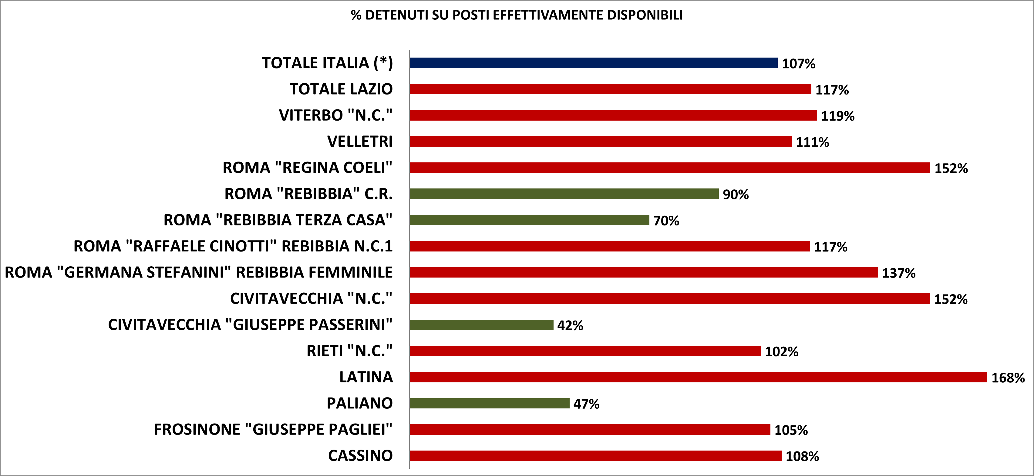
Tasso di affollamento negli istituti di pena del Lazio calcolato sul totale dei posti effettivamente disponibili al 31 marzo 2022
(*) i posti effettivamente disponibili degli istituti del Lazio sono calcolati in base all’ultimo aggiornamento disponibile delle schede di trasparenza degli istituti consultabili sul sito del Ministero della Giustizia
(**) il tasso di affollamento in Italia è calcolato in base alla capienza regolamentare dichiarata dal DAP
Fonte: elaborazioni di dati DAP

Slide 5
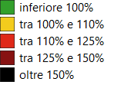
Tasso affollamento per regione e numero di detenuti presenti negli Istituti di pena d’Italia al 31 marzo 2022
Fonte: elaborazioni di dati DAP

Slide 6
Fonte: elaborazioni di dati DAP

Slide 7
Detenuti per Posizione Giuridica In Italia e nel Lazio al 31 marzo 2022
Fonte: elaborazioni di dati DAP

Slide 8
Percentuali di detenuti in attesa di primo giudizio in Italia e nel Lazio da dicembre 2017 a febbraio 2022
Fonte: elaborazioni di dati DAP

Slide 9
Detenuti per Nazionalità In Italia e nel Lazio al 31 marzo 2022
Fonte: elaborazioni di dati DAP

Slide 10
Detenuti per Genere in Italia e nel Lazio al 31 marzo 2022
Fonte: elaborazioni di dati DAP

